Slide 1
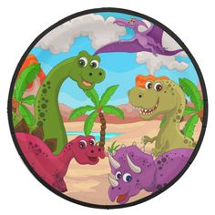
UNIDAD :1
UNIDAD :1
EVOLUCIÓN Y BIODIVERSIDAD

Slide 2
OBJETIVOS DE APRENDIZAJES:
Los alumnos y alumnas al término de la unidad entenderán que la evolución de las especies tiene relación directa con la biodiversidad. Para lo cual deberán revisar diversas evidencias y teorías relacionadas con la evolución de las especies.

Slide 3
BIODIVERSIDAD
CONCEPTO: LA BIODIVERSIDAD ES CAUSADA POR MODIFICACIONES GENÉTICAS QUE SE HEREDAN DE GENERACIÓN EN GENERACIÓN Y CAUSAN DIVERSIDAD DE CARACTERÍSTICAS,LO QUE PERMITE LA ADAPTACIÓN Y SELECCIÓN DE LOS ORGANISMOS MEDIANTE UN PROCESO EVOLUTIVO EN EL TIEMPO.

Slide 4
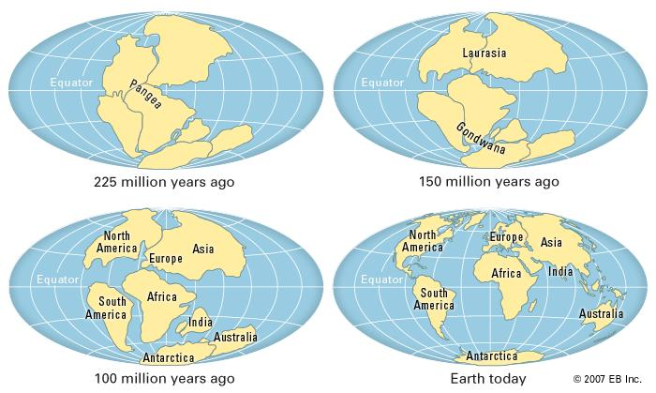
LA PANGEA

Slide 5
PREGUNTAS
¿CÓMO SE SEPARARON LOS CONTINENTES?
¿SE SIGUEN MOVIENDO LOS CONTINENTES?
¿CÓMO PIENSAS QUE LAS TRANSFORMACIONES QUE HAN SUFRIDO LOS CONTINENTES A LO LARGO DE MILLONES HAN INFLUIDO EN LA SOBREVIVENCIA Y EVOLUCIÓN DE LOS ORGANISMOS?

Slide 6
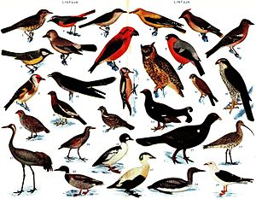
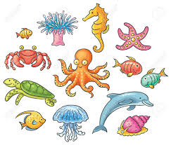
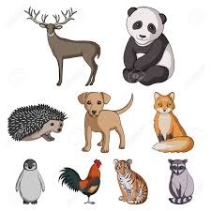
¿POR QUÉ HAY TANTAS ESPECIES DE ORGANISMOS? ESPECIE BIOLOGICA: INDIVIDUOS QUE PUEDEN CRUZARSE ENTRE SI Y DEJAR UNA DESCENDENCIA FÉRTI.

Slide 7
EXPLICACIÓN CIENTÍFICA SOBRE EL ORIGEN DE LA BIODIVERSIDAD
CONTEXTO HISTÓRICO:
FIJISMO
UNA VEZ CREADOS LOS ORGANISMOS NO CAMBIAN
TRANSFORMISMO
LAS ESPECIES UNA VEZ CREADAS PODÍAN CAMBIAR
EVOLUCIONISMO
PROPONE QUE LAS ESPECIES CAMBIAN A TRAVÉS DEL TIEMPO

Slide 8
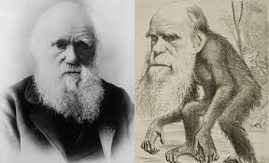
CHARLES DARWIN :EL NATURALISTA
CHARLES ROBERT DARWIN FUE UN NATURALISTA INGLÉS,RECONOCIDO POR SER EL CIENTÍFICO INFLUYENTE DE LOS QUE PLANTEARON LA IDEA DE LA EVOLUCIÓN BIOLÓGICA A TRAVÉS DE LA SELECCIÓN NATURAL.
NACIÓ:EL 12 DE FEBRERO DE 1809,EL MONTE,SHREWSBURY,REINO UNIDO.
FALLECIÓ:EL 19 DE ABRIL DE 1882
“LOS INDIVIDUOS MEJOR ADAPTADOS A UNA DETERMINADA CONDICIÓN O SITUACIÓN SOBREVIVEN Y TRANSMITE ESTA CARACTERÍSTICA A SU DESCENDENCIA”

Slide 9
TE INVITO A RECORDAR EL VIAJE DE ESTE GRAN CIENTÍFICO CHARLES DARWIN

